Slide 1
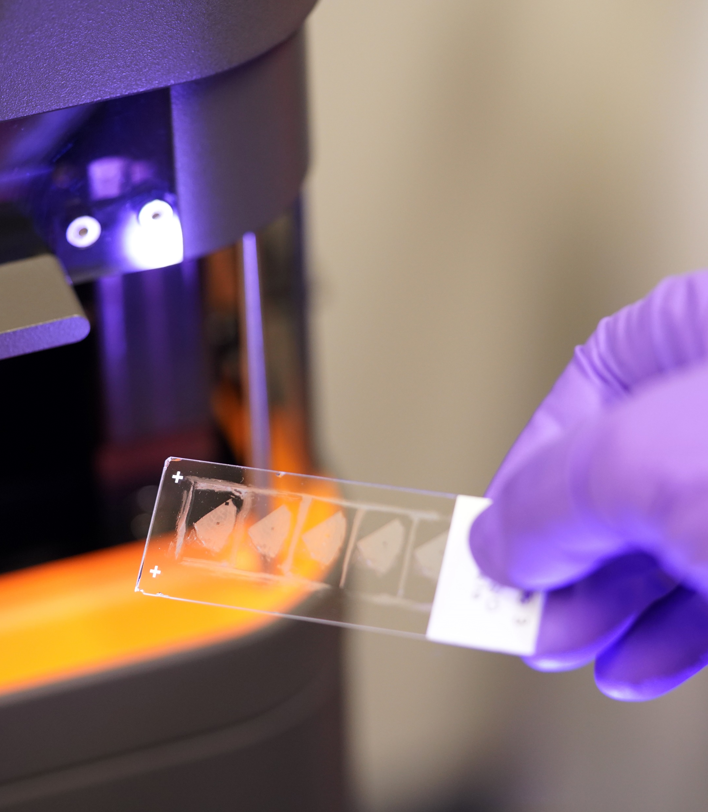
Det medisinske fakultet
Institutt for klinisk medisin
Kommunikasjon – hva kan vi hjelpe med?
Kommunikasjonsrådgivere:
Julie Nybakk Kvaal og Elin Martine Doeland
Nettredaktør:
Elisabeth Kolflaath Semprini

Slide 2
Hva gjør vi?
Strategi
Instituttets nettsted
Eksternkommunikasjon (forskningsformidling)
Internkommunikasjon
Spørsmål?

Slide 3
Strategi
UiO skal styrke dialogen med omverdenen og arbeide for at kunnskap tas i bruk
Fakultetet og våre forskere skal formidle den betydelige kunnskap som våre fagmiljøer besitter, både nasjonalt og internasjonalt
  Forskere skal få støtte til formidling i de riktige kanalene. Det skal bidra til økt finansiering og bygging av nettverk.
  Konkrete eksempler på impact – å formidle samfunnsnyttige endringer fra prosjekter/forskning – skal tydelig inngå i den eksterne kommunikasjonen.
  Arrangementer som fremmer forskningen ved fakultetet skal i større grad utføres og gjøres tilgjengelig digitalt via fakultetets nettsider og sosiale medier.
  Forskere ved medisinsk fakultet er relevante og synlige premissgivende aktører i samfunnsdebatten.

Slide 4
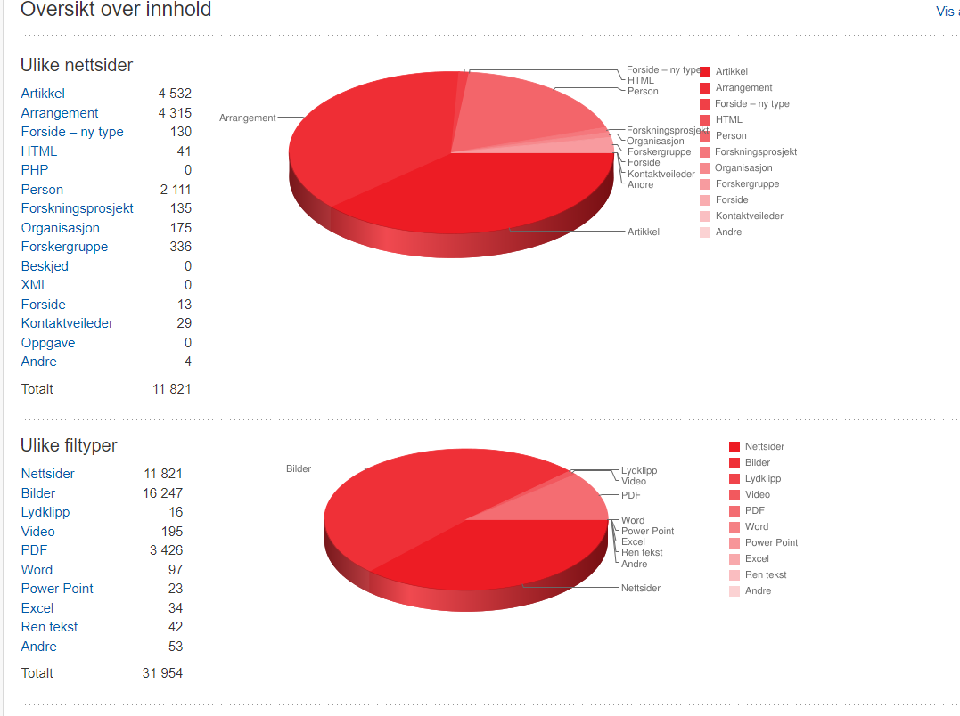
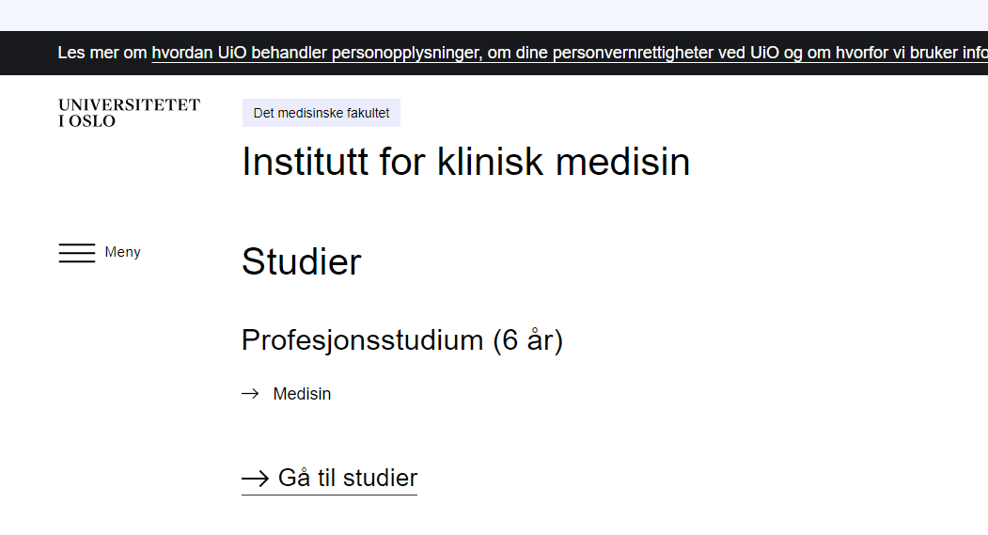
Klinmeds nettsted

Slide 5
Klinmeds nettsted
Klinmed har 12 000 eksterne nettsider + 100 for ansatte-sider
Eksterne nettsider
  Forskning:
  - Forskergrupper (200)
  - Forskningsprosjekter (100)
  - Sentersider (SFF x 2, Jebsen x 5 ,NSSF og SERAF)

Slide 6
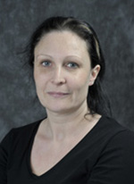
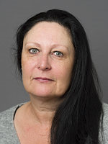
Klinmeds nettsted
Personpresentasjoner – Topp 5 i brukerundersøkelser
Vitenskapelig ansatte
Teknisk-administrativt ansatte

Slide 7
Klinmeds nettsted: https://www.med.uio.no/klinmed/
Universell utforming (UU) – krav og retningslinjer
Overskrift og tittel
- Overskriftsnivå. 2, 3, ikke 2,4. Unngå Bold.
Lenker
- Lenketekst, ikke synlig url
- Forklarende lenketekst, ikke «Se her»
Språk
- Målgruppe – hvem skriver vi for?
- Kort og godt
- Ikke referer til visuell plassering: «Se til venstre på siden», lenk direkte i tekst
- Norsk på norske sider, engelsk på engelske

Slide 8
Klinmeds nettsted
Tekst til videoer
- Enten brent inn i videoen eller ligge som tekstalternativ
- Autotekst – USIT jobber med bedre løsninger.
NB! Forelesninger kan legges ut uavhengig av teksting, men ikke andre videoer
Dokumenter på nett
- Vurder om innholdet kan lages som nettside, ev. pdf (helst ikke Word)
Husk UiOs nettskjemaløsning for eks. påmelding
- Skal være universelt utformet – UiO ha egen maler

Slide 9
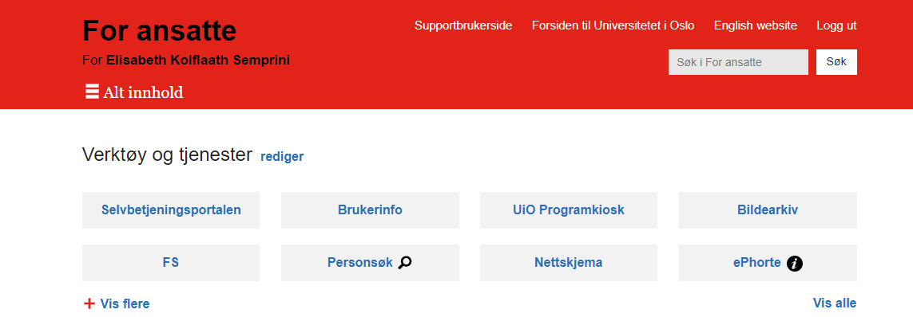
Klinmeds nettsted
Interne nettsider – For ansatte-sidene
Sentrale hjelpesider for ansatte
Tematisk inndeling
Fakultet og institutt har egne «For ansatte»-sider

Slide 10
Klinmeds nettsted
Kvalitetssikring!
Ca. 50 publisister
Årlig webvask
Vortexrapporter

Slide 11
Forskningsformidling
Formidle vitenskapelig kunnskap til allmennheten/ulike målgrupper
  Bidrar til samfunnsdebatt og kunnskap i befolkningen
  Rekruttering av nye forskere
  Synlighet mtp finansiører
  Styrke institusjonens omdømme
Google = helsesøk
Klinmed utgjør nesten 10% av hele UiO og 1/3 av alle doktorgrader, noe som gir stort potensiale for bredt spekter av forskningsformidling

Slide 12
Forskningsformidling
Forskningssaker
Aktueltsaker (nyheter)
Pressemeldinger
  Nasjonale gjennom NTB
  Internasjonale gjennom Alpha Galileo
Innsalg til mediene og medietrening
Arrangementer
Hjelp med kommunikasjonsplaner
Kurs om forskningsformidling

Slide 13
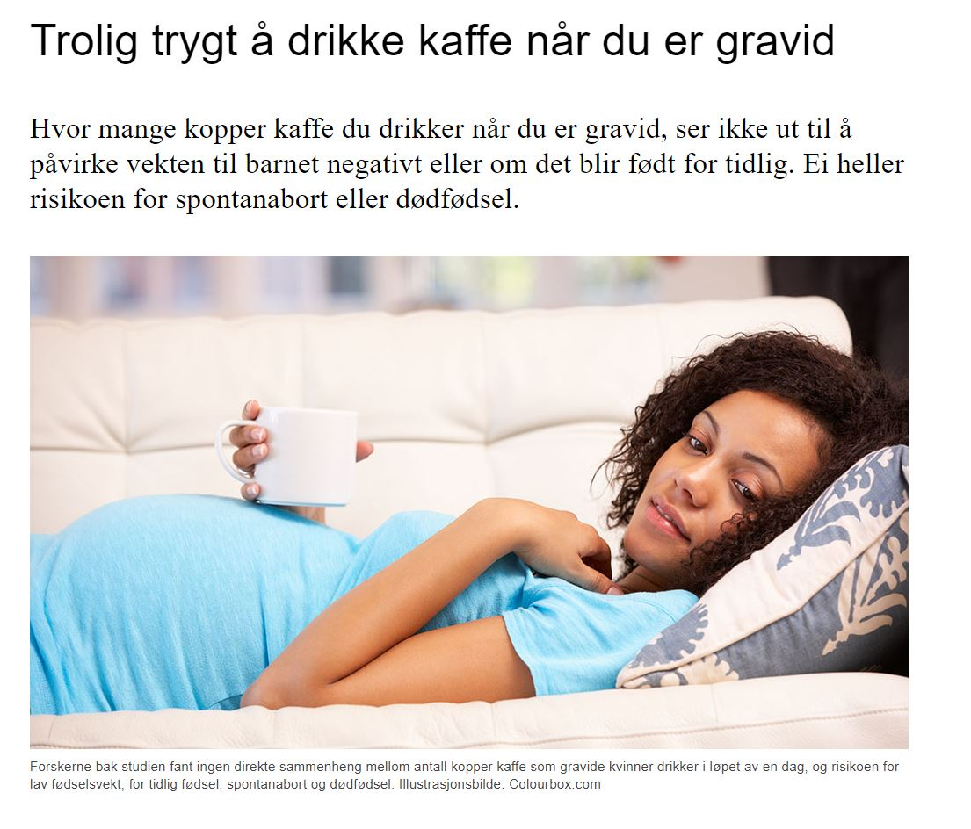
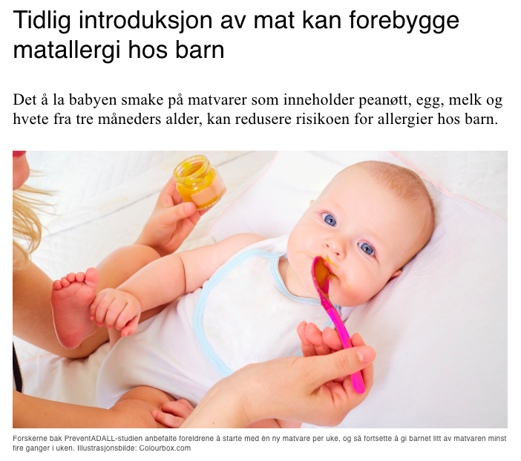
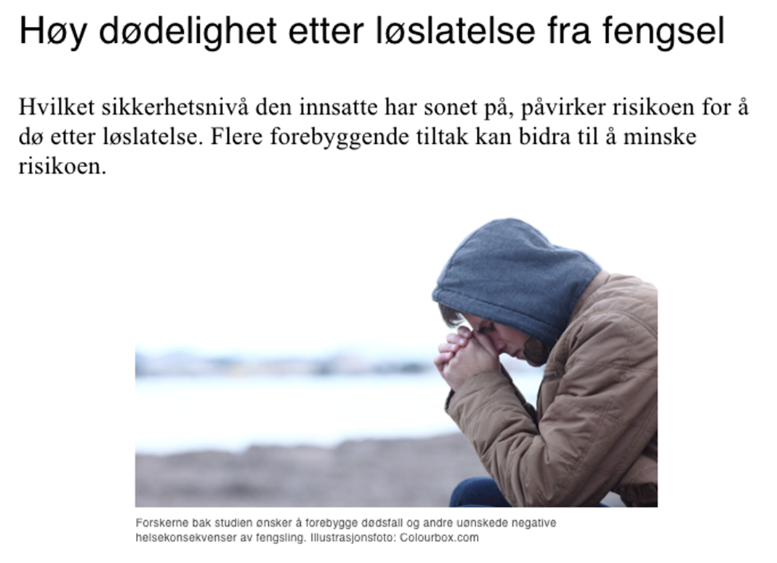
Forskningssaker
Notes:
Jeg la inn denne forskningssaken siden vi da kan gi eksempel på innsalg om samme studie ☺

Slide 14
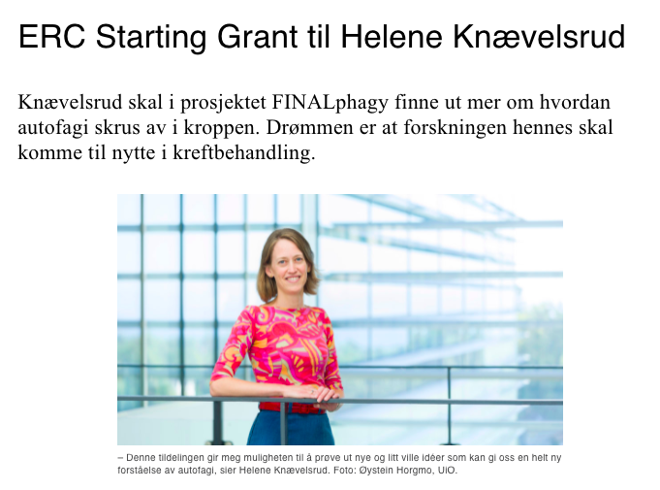
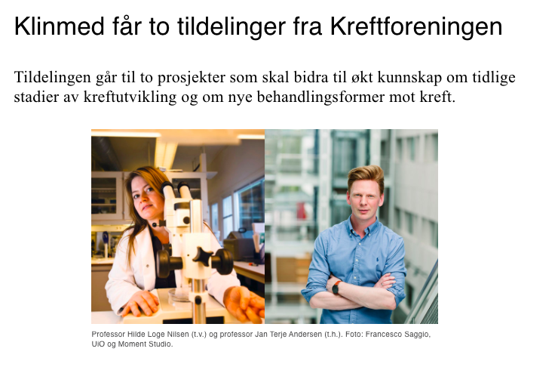
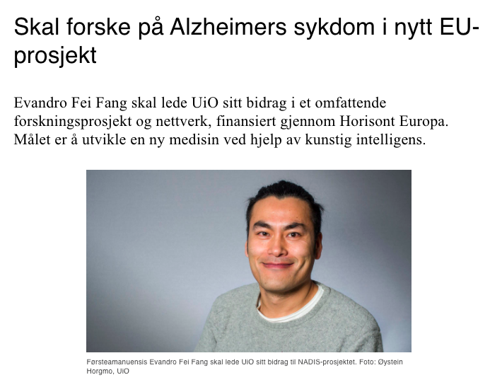
Aktueltsaker (nyheter)
Notes:
Nyheter om instituttets ansatte
Tildelinger, priser, samarbeid, spesielle prosjekter, åpninger

Slide 15
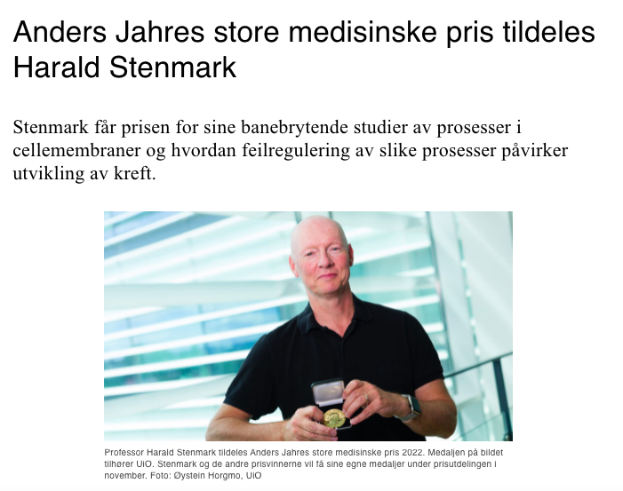
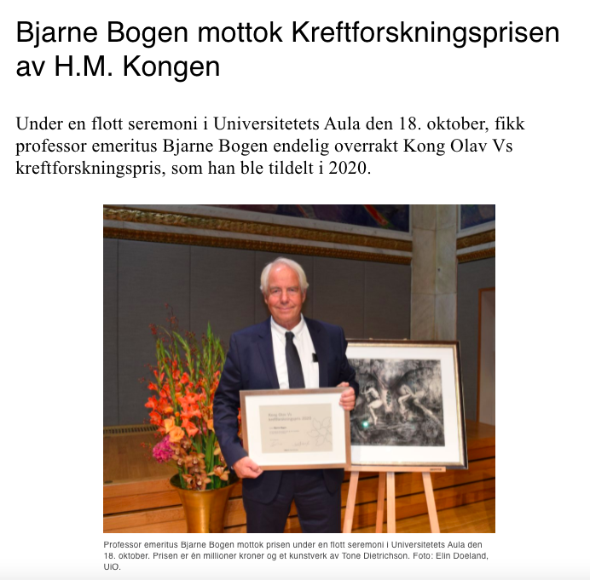
Aktueltsaker (nyheter)

Slide 16
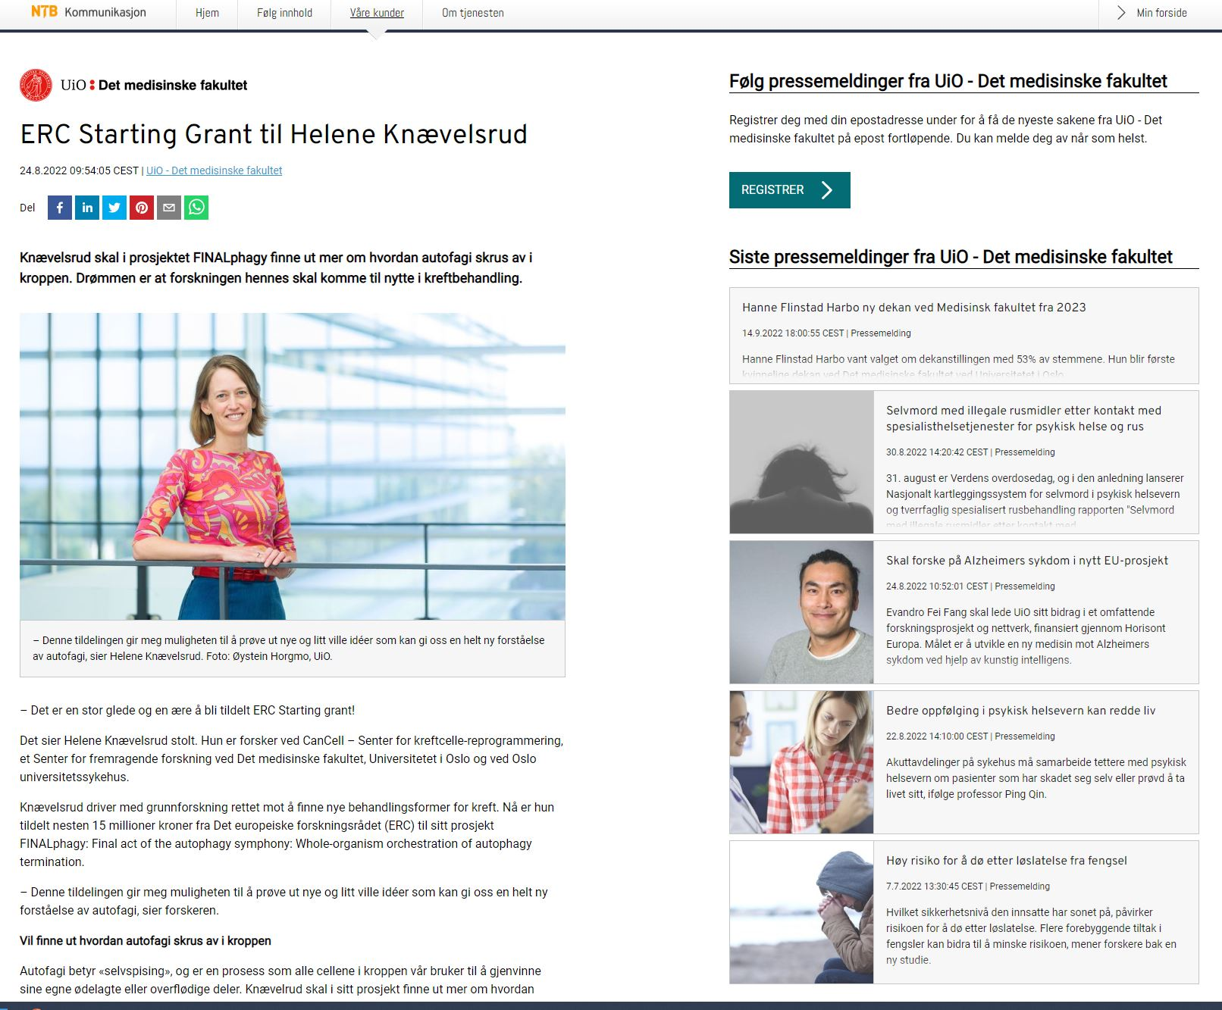
Pressemeldinger

Slide 17
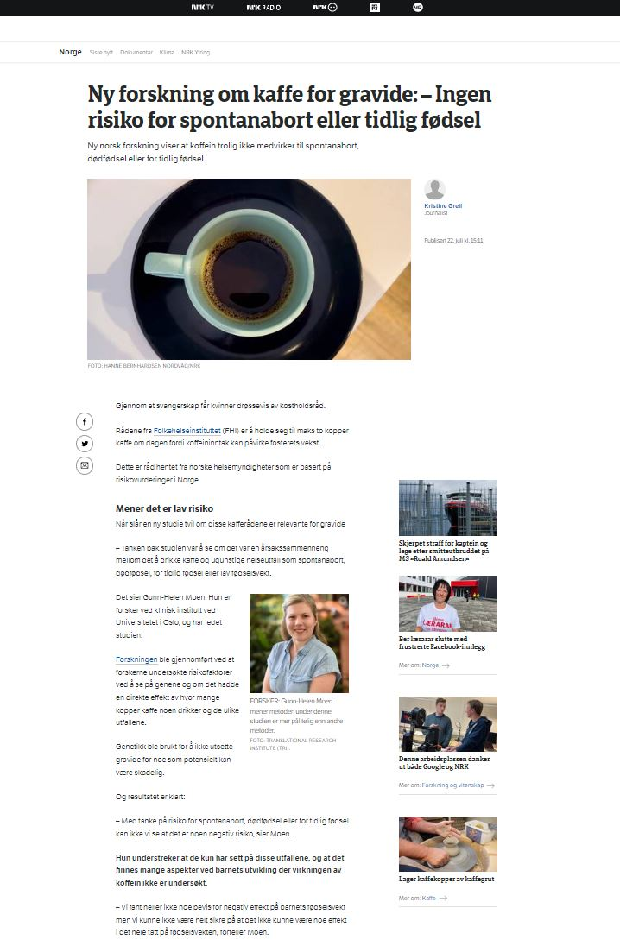
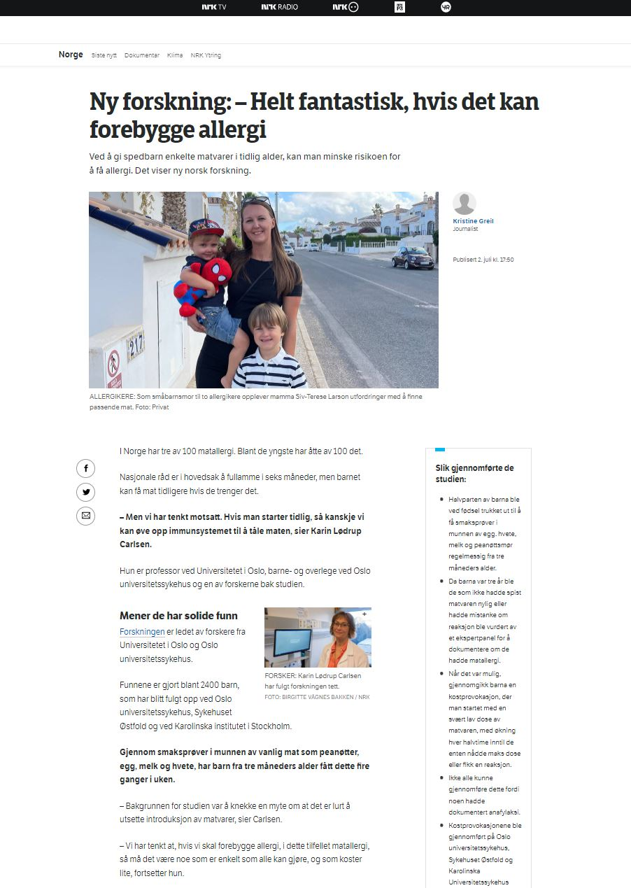
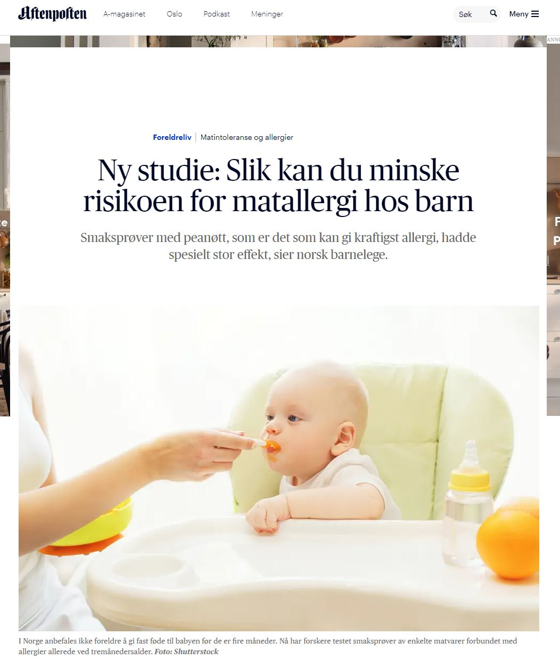
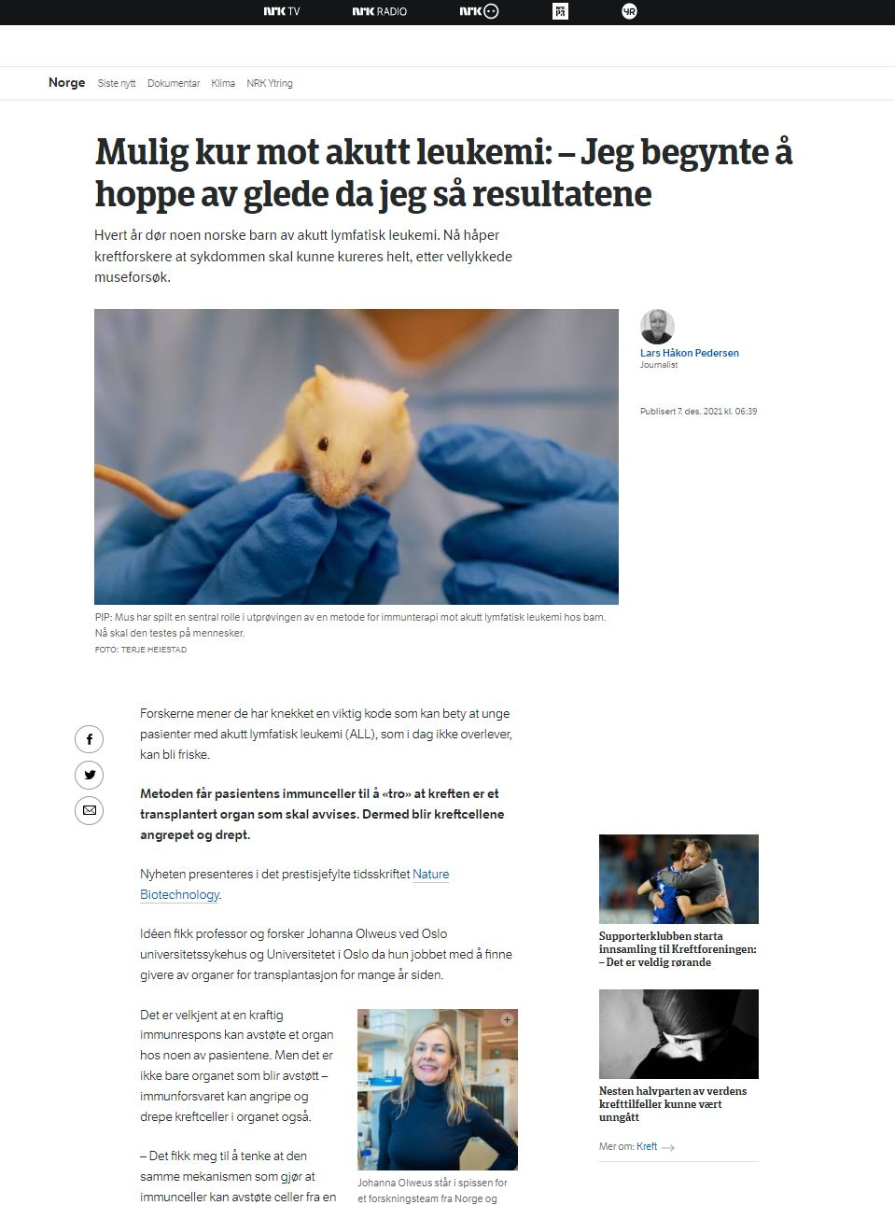
Medieinnsalg
Notes:
Valgte den om kaffe fordi jeg gjorde innsalget der. Den om matallergi tror jeg ble fanget opp fra svensk pressemelding faktisk. Den siste om immunterapi husker jeg ikke helt hvordan innsalget ble gjort, men bra å vise et litt annet tema/felt tenkte jeg.

Slide 18
Arrangementer
[Legge inn bilder fra Forskningstorget her og kanskje ett av Olweus fra arrangement på Litteraturhuset 1.6. hvis jeg finner]

Slide 19
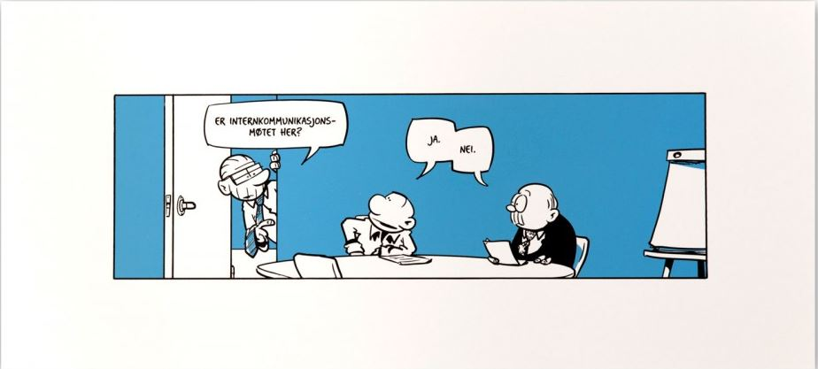
LUNCH
Notes:
Jeg har tatt snip/screen shot bare, så ikke helt etter boka. Men hadde vært morsomt å ha den med kanskje? Hvis vi kommer på noe å si? ☺

Slide 20
Internkommunikasjon
Et strategisk verktøy i arbeidet med å nå organisasjonens mål
Ledelsesstøtte i kommunikasjonsfaglige spørsmål
Flere tiltak
  Nyhetssaker til ansatte
  Nytt fra ledelsen
  KlinmedNYTT
  Årsrapport

Slide 21
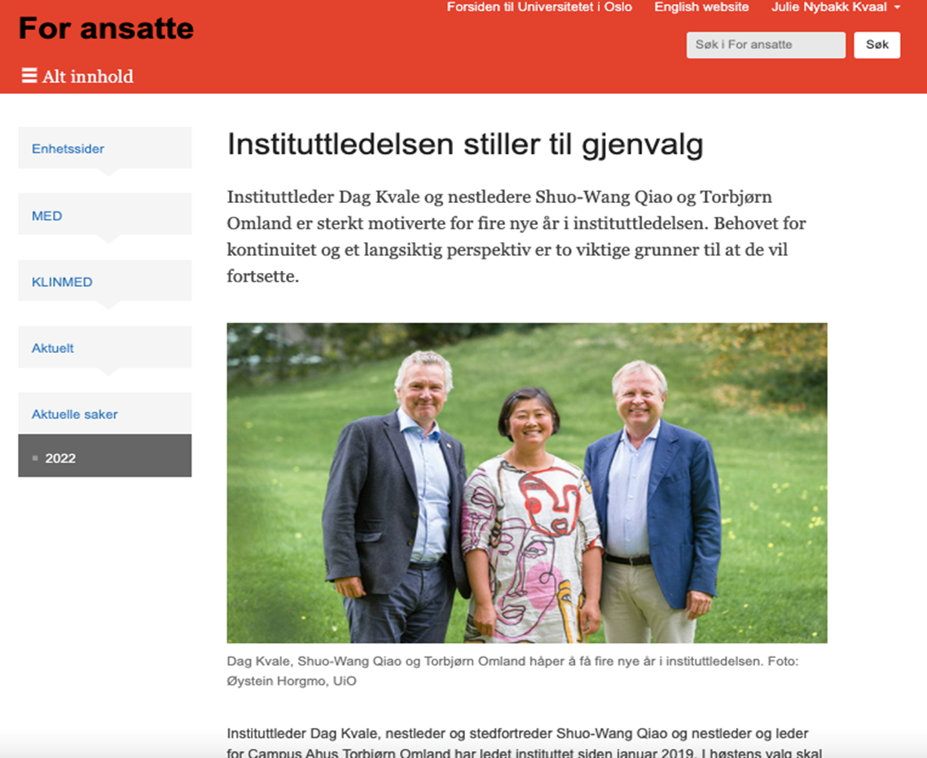
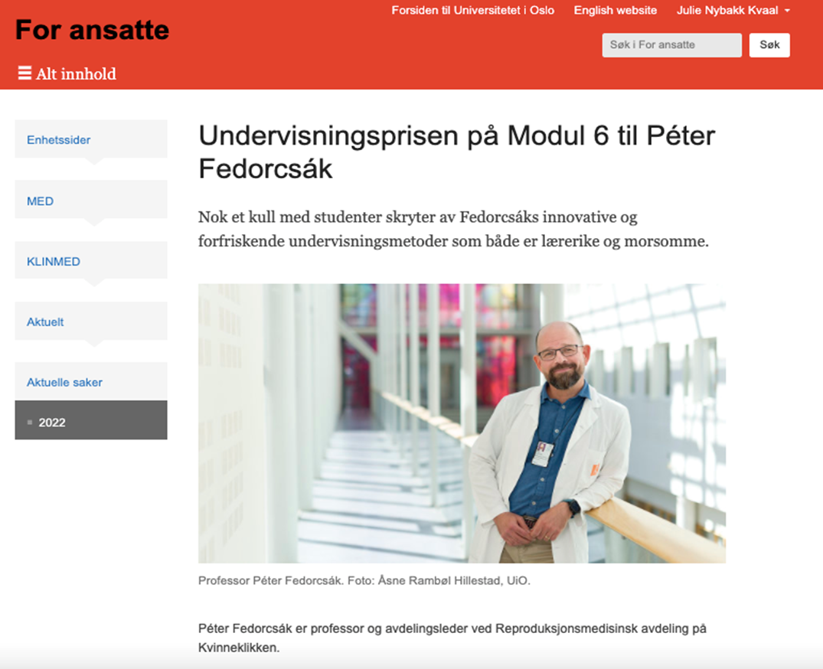
Interne nyhetssaker for ansatte

Slide 22
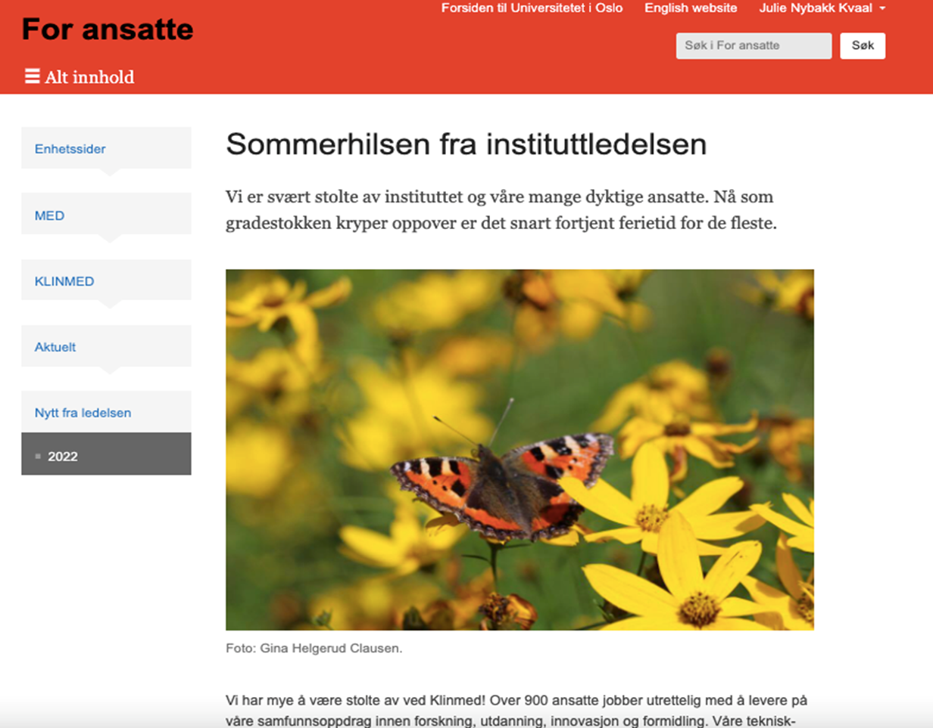
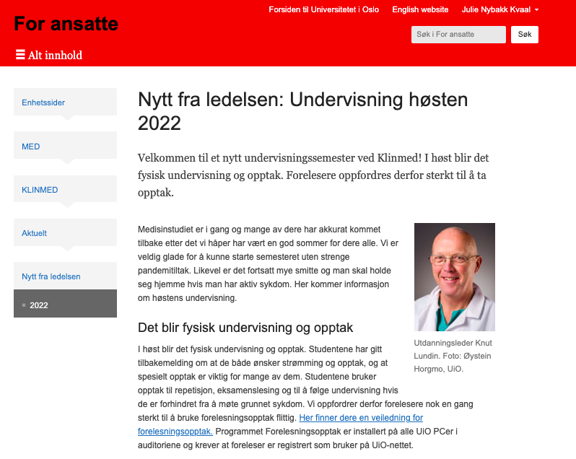
Nytt fra ledelsen

Slide 23
KlinmedNYTT
Internt nyhetsbrev på epost til alle ansatte ved instituttet
Sendes ut ca. én gang i måneden
Informasjon til ansatte og oppsummering av de viktigste sakene på nettsidene
Prosjekt med ny nyhetsbrev-løsning i høst

Slide 24


Årsrapport
Startet i 2019
En årlig ‘skryterapport’
Rapporten synliggjør
  god undervisning
  spennende forskning
  nye initiativer innen innovasjon
  god formidling

Slide 25
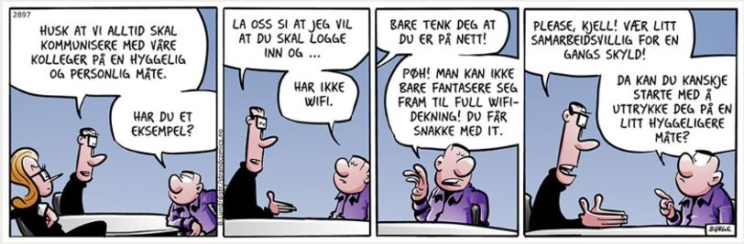
LUNCH
Notes:
Bare se hva du tenker og kanskje du finner bedre ☺
Disse kan vi jo ta ut hvis vi bestemmer oss for å ha de med og sender dem presentasjonen – siden vi nok bruker dem litt småulovlig.

Slide 26
Internkommunikasjon
Får du nok informasjon i arbeidshverdagen til å gjøre jobben din?
Får du riktig informasjon til riktig tid?
Hva fungerer bra/ikke bra med tanke på informasjonsflyt?
Er det noe dere savner når det gjelder internkommunikasjon?
UiO/sykehusene – på hvilken måte påvirker synergien deres arbeidshverdag?
Notes:
Det siste punktet står lenger ned siden det er litt annerledes.

Slide 27
Oppsummering og konklusjon
Nettarbeid
Forskningsformidling
Internkommunikasjon
Notes:
La inn slik at de kommer én etter én for effekten sin skyld. Bare se hva du tenker ☺

